Slide 1
1 数据库与面向对象技术
1.1 数据模型的发展
1.2 对象持久化
1.3 OODB VS ORDB
1.4 对象关系数据库（ORDB）使用与开发

Slide 2
1.1 数据模型的发展
1.1.1 概述
1.1.2 数据模型分类
1.1.3 关系模型优缺点
1.1.4 数据模型新发展

Slide 3
1.1.1 概述
模型是现实世界特征的模拟和抽象。数据模型则是现实世界数据特征的抽象。
数据模型应满足三个方面的要求：
  能比较真实地模拟现实世界；
  容易为人理解；
  便于在计算机上实现。
三个层次的数据模型
  概念数据模型
  逻辑数据模型
  物理数据模型

Slide 4
1.1.1 概述
现实世界
人脑
需求分析
应用程序使用数据库进行信息处理
概念数据模型转换为逻辑数据模型
问题描述
物理数据库结构
应用概念数据模型
概念设计
物理设计
信息结构
逻辑数据库结构
逻辑设计

Slide 5
1.1.2 数据模型分类
概念数据模型
  按用户的观点来对数据和信息建模。用于组织信息世界的概念，表现从现实世界中抽象出来的事物以及它们之间的联系。这类模型强调其语义表达能力，概念简单、清晰，易于用户理解。它是现实世界到信息世界的抽象，是用户与数据库设计人员之间进行交流的语言。如E-R模型。
  对现实世界的抽象使用分类、聚集、概括等方法，与面向对象思想方法很接近

Slide 6
1.1.2 数据模型分类
E-R模型示例
多值属性
辅导员
本科生
研究生
导师
主讲课程
d
住址
教师
入学时间
学生
专业
组合属性（街道＋门牌号）
U
接口
继承
项目负责人
合同号
承担
项目

Slide 7
1.1.2 数据模型分类
逻辑数据模型
  用如下对数据的定义来描述世界
    数据的基本结构、数据间的联系和数据中的约束
    定义在数据上的操作
  数据结构描述系统的静态特性，即组成数据库的对象类型。包括：
    数据本身：类型、内容、性质
    数据之间的联系
    在数据库系统中一般按数据结构的类型来命名数据模型

Slide 8
1.1.2 数据模型分类
逻辑数据模型
  从计算机实现的观点来对数据建模。是信息世界中的概念和联系在计算机世界中的表示方法。一般有严格的形式化定义，以便于在计算机上实现。如层次模型、网状模型、关系模型、面向对象模型。
  是不同类型数据库系统间的本质区别
物理数据模型
  从计算机的物理存储角度对数据建模。是数据在物理设备上的存放方法和表现形式的描述，以实现数据的高效存取。如堆组织表文件，索引文件等等。

Slide 9
1.1.2 数据模型分类
  数据操作
    是对系统动态特性的描述，用于描述施加于数据之上的各种操作，即对数据库中对象的实例允许执行的操作的集合，包括操作及操作规则。一般有检索、更新（插入、删除、修改）操作。数据模型要定义操作含义、操作符号、操作规则，以及实现操作的语言。
  数据的约束条件
    数据的约束条件是完整性规则的集合，规定数据库状态及状态变化所应满足的条件，以保证数据的正确、有效、相容。

Slide 10
1.1.2 数据模型分类
逻辑数据模型的发展受到应用发展和需求的推动
商务数据处理应用
（查询要求，有结构的数据，数据共享）
文件系统
DBMS技术
商务数据处理迅速发展，普及
（简单结构，非过程化查询，开放的界面）
层次和网状数据库
关系数据方法，关系数据理论
数据库应用领域扩大，新应用领域，传统应用新需求
（复杂对象，对象的复杂行为）
关系数据库
面向对象技术
面向对象数据库
对象-关系数据库
新一代数据库系统

Slide 11
1.1.3 关系模型优缺点
优点：
  坚实的理论基础。(以集合论中的“关系”概念为基础）
  简单，表的概念直观，用户易理解。
  简单的结构带来了高效的数据操作效率，并有完善的数据完整性和安全性保证措施。
  描述的一致性，不仅用关系描述实体本身，也用关系描述实体之间的联系。
  可描述多对多联系。
  统一的，强大的非过程式操作语言：SQL
  非过程化的数据请求，数据请求可以不指明路径。
  数据独立性，用户只需提出“做什么”，无须说明“怎么做”。称为联想访问

Slide 12
1.1.3 关系模型优缺点
缺点
  1 有限的数据类型
  2 不能清晰表达复杂对象和对象之间的关系
  3 缺少对象身份标识

Slide 13
1有限的数据类型
难以处理多媒体数据等复杂结构的数据
不支持数据与操作的绑定
  示例—查找距离(a,b)点z米之内的车站位置
  关系数据库解决方法
    Create table station ( SID number, X number, Y number)
    Select x,y from station where (x-a)**2+(y-b)**2<z**2
  理想的解决办法
    Create table station (sid number, location point, member funciton distance(a point) return number)
    Select location from station where distance(point(a,b))<z

Slide 14
1有限的数据类型
另一个例子
  Create table image (iid number, image_body blob(1078576));
  要将表中存放的所有图像旋转45度
  关系数据库解决办法：将所有图像数据从数据库中取到客户端，用客户端程序将图像处理后存回数据库－－处理效率低
  理想处理方法
    数据对象带有自己的方法
    Update image set image_body = rotate(image_body, 45);

Slide 15
2 复杂对象问题
关系型模型必须遵守第一范式
  范式：通过消除不合理的数据依赖来减少数据冗余和数据操作异常
  第一范式(1NF)：如果一个关系模式R的所有属性都是不可分的基本数据项，则R∈1NF。
    每一列必须是原子的，不能分成多个子列。
    每一行和列的位置只能有一个值。
    不能具有多值列。
在第一范式约束下，难以简洁有效的表达多值属性、组合属性、聚集等概念

Slide 16
2 复杂对象问题
示例：书籍对象在数据库中的表示
多值属性
title
Author-set
publisher
Keyword-set
book
E-R图

Slide 17
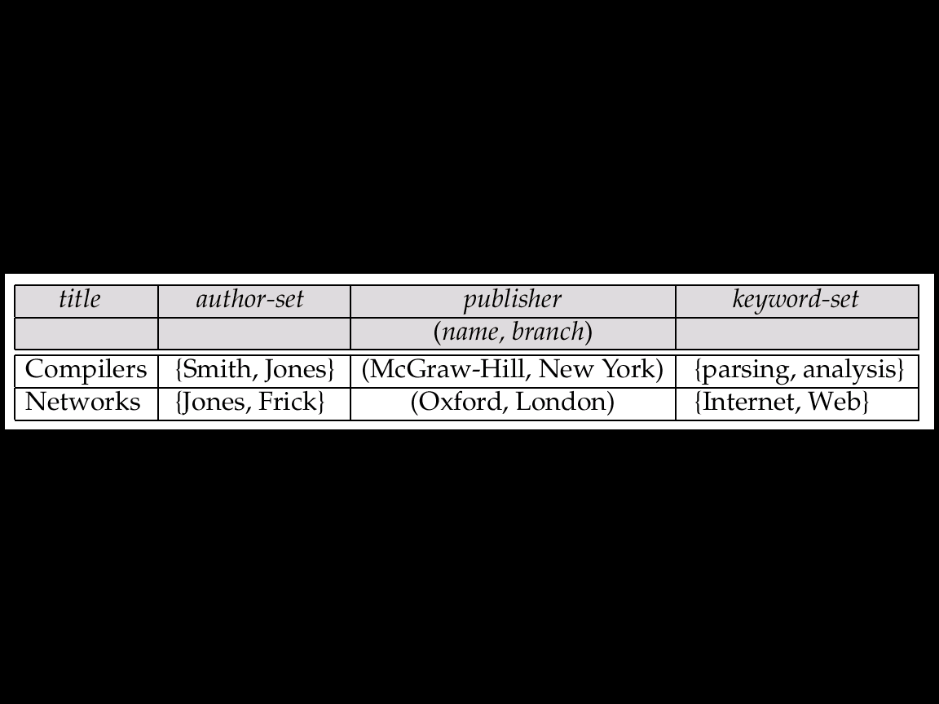
2 复杂对象问题
书库里的书籍登记报表

Slide 18
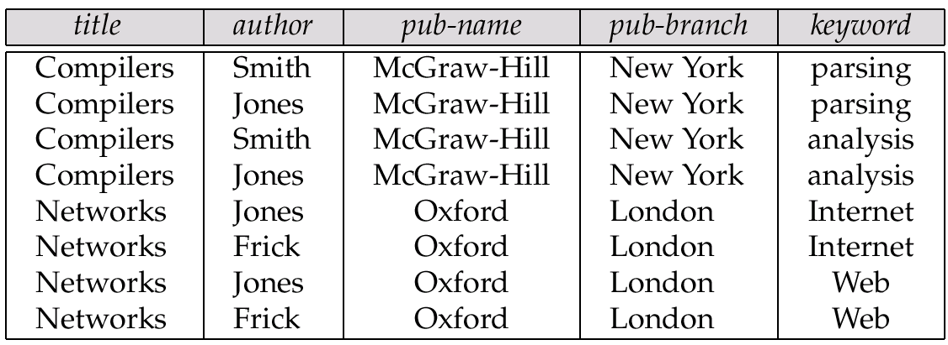
2 复杂对象问题
用符合1NF的关系表存储上述数据

Slide 19
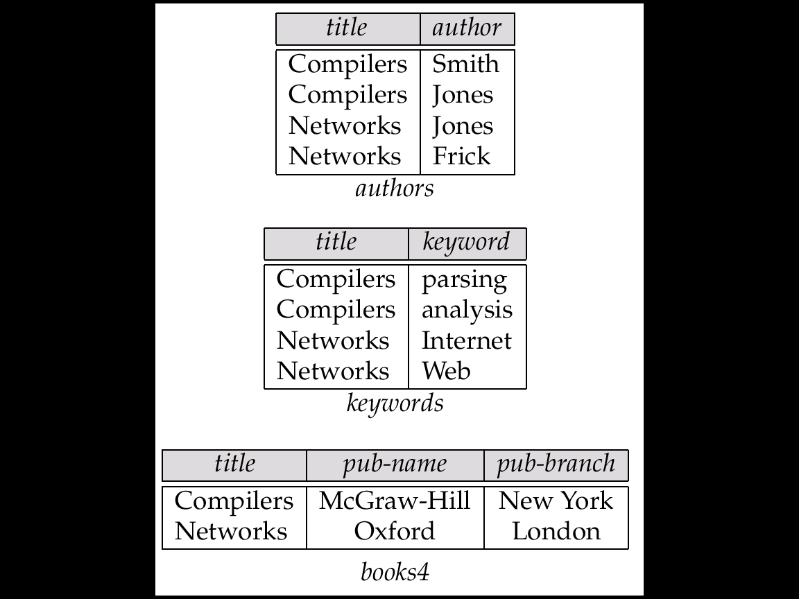
2 复杂对象问题
用符合4NF的表存储上述数据

Slide 20
2 复杂对象问题
三种方式的比较
  第一种: 直接表达, 易于理解
  1NF: 笨拙, 大量冗余
  4NF: 操作复杂, 需要通过join才能获取信息

Slide 21
2 复杂对象问题
对象之间的多对多关系需间接表述
授课
教师
课程
例：
M
N
关系数据库解决办法：拆成两个一对多关系
教师表
教师ID | 教师姓名 | ×× | …
授课表
教师ID | 课程ID | 授课时间 | …
课程表
课程ID | 课程名称 | ×× | …

Slide 22
2 复杂对象问题
理想的解决办法：直接表述
教师类
姓名
教授的课程集合
…
课程类
课程名
授课老师集合
…

Slide 23
3 缺少对象身份标识
缺少对象身份标识OID(object Identifier)
  现实世界中每个数据实体都有唯一的、区别于其它的身份标识。身份标识是抽象概念，应独立于实体的外在表现
  关系型数据库用主键来标识数据实体，但存在很多缺点
    通常选取某个属性做为主键。但属性值常会发生变动，这与数据实体的确定不变性矛盾
    主键只在一定范围内有效，而数据实体往往是全局的

Slide 24
1.1.4 数据模型新发展
数据库应用到更广的领域
  计算机辅助设计（CAD）
  计算机辅助软件工程（CASE）
  多媒体数据存储
  空间数据存储
  。。。
应用的新需求
  模拟复杂对象
  模拟复杂对象的复杂行为
数据模型新发展
  解决前述关系模型弊端，适应新的应用需求
  OODBMS与ORDBMS

Slide 25
1.2 对象持久化
1.2.1 概述
1.2.2 对象持久化遇到的问题
1.2.3 解决办法

Slide 26
1.2.1 对象持久化概述
应用程序最主要的任务之一是存取数据。
随着面向对象技术在程序设计领域得到广泛应用，“对象”成为数据存取的单元。
对象持久化是指将内存中的对象存储到非易失介质上以便下次程序启动的时候读取，并向其它应用程序共享。

Slide 27
1.2.2 对象持久化遇到的问题
1 对象序列化的问题
2 用关系数据库存取对象

Slide 28
1 对象序列化
对象序列化（Object Serialization）是最简单的对象持久化方法
对象序列化将整个对象数据转换成字节流的形式，然后可以从文件中存取该字节流。
缺点是无法对对象进行结构化存取。
// create output stream
File file = new File("teams_serialize.ser");
String fullPath = file.getAbsolutePath();
fos = new FileOutputStream(fullPath);
// open output stream and store team t1
out = new ObjectOutputStream(fos);
out.writeObject(t1);
示例代码：

Slide 29
2 用关系数据库存取对象
大多数系统使用关系数据库进行数据管理，并使用面向对象的语言开发上层应用
进行数据存取的时候必须在对象与二维表间建立映射关系。也就是说对象数据只能扁平化为关系表后才能存储
关系模型建模能力有限，面向对象方法无法贯彻到关系数据库中
应用程序必须嵌入SQL语言才能操纵数据库
以上不便被称为“Impedance mismatch”，即阻抗失配

Slide 30
对象扁平化
Database
Application
Book
Title
Author
Publisher
Storehouse
Book-author
Title author
Book-pub
Title pub
Book-store
Title store

Slide 31
阻抗失配
面向对象的设计方法的目标是对处理过程建模
关系数据库设计的目标是使数据符合范式要求
将对象映射到表会遇到很大困难，特别是：
  对象含有复杂结构
  存在大的非结构化的对象
  存在类继承
映射的结果很可能是：表存取的效率很差；或在表中检索对象很困难

Slide 32
1.2.3 解决的办法
1 ORMAPPING
2 数据模型改进

Slide 33
1 ORMapping
O-R映射
    用户开发和维护一个中间件层，该层负责将对象数据映射到关系数据库的表中。系统中其它模块可以通过OR映射层以操作对象的方法操作关系表中的数据
O-R Mapping
Book
Title
Author
Publisher
Storehouse

Slide 34
1 ORMapping
OR映射对前端开发人员屏蔽了数据库底层细节，使得他们可以专注于业务流程的实现，极大提高了应用系统开发的生产率
前端开发
Stu=Student.GetStu(“学号=123”);
Stu.showinfo();
…
Stu.学号=124;
Stu.saveDta();
…
OR映射
Class Student {
getStu(string no) return student {
Select all info from relational tables
And assemble them
into a new student object
return student };
….
}

Slide 35
1 ORMapping
已有许多成熟的ORMapping框架可供选用，如Hibernate，JDO，TOPLink等。它们实现了对数据的透明封装，程序员在代码中以存取对象的方法来使用数据，无须使用SQL语句。
在关系数据库占主流的现在，OR映射是较好的对象持久化方法。

Slide 36
2 数据模型改进
OR映射没有改变数据库本质
通过采用新型数据模型来彻底改造数据库，使之适应对象数据的存储，是一种很自然的想法
面向对象模型和对象关系模型应运而生
  OODB:用面向对象数据模型代替关系数据模型
  ORDB:将关系数据模型扩展为对象关系数据模型
  都实现了在数据库领域应用面向对象思想方法的目的

Slide 37
2 数据模型改进
面向对象方法
  基本思想：从现实世界中客观存在的事物（对象）出发，以尽可能接近人类思维的方式建立模型，对客观事物进行结构模拟和行为模拟。
  基本概念：对象、属性、方法、消息、封装、类、继承、多继承等。

Slide 38
2 数据模型改进
对象：系统中用来描述客观事物的一个实体，它是构成系统的一个基本单位。一个对象由一组属性和对这组属性进行操作的一组方法构成。
属性：用来描述对象静态特征的一个数据项。
方法：用来描述对象动态特征的一个操作序列。
消息：用来请求对象执行某一操作或回答某些信息的要求。
封装：一种信息隐蔽技术。对象本身就是一种封装，把一组属性和对这组属性进行的操作结合成一个独立的系统单位，并尽可能隐蔽对象的内部细节。

Slide 39
2 数据模型改进
类：具有相同属性和方法的一组对象的集合，它为属于该类的全部对象提供了统一的抽象描述。
继承：类构成特殊化层次（is-a 联系）。Is-a 联系中子类的对象拥有其超类的对象的全部属性和方法，称做子类对超类的继承。
多继承：一个类从多个超类中继承属性和方法的能力。
对象包含：一个（或一些）对象是另一个对象的组成成分（is-part-of 联系） 。包含其他对象的对象称为复杂对象或复合对象。

Slide 40
2 数据模型改进
面向对象技术引入到数据库系统中
复杂对象构造能力使得对于客观世界的模拟能 力强，方式自然。
封装性向开发人员和最终用户屏蔽复杂性和实 现细节。
继承性使得数据库设计和应用编程成为可重用 的。

Slide 41
2 数据模型改进
面向对象技术与数据库技术结合的途径
80年代中后期的研究和实践活动
    扩充关系数据库系统。例Postgres
    持久化的程序设计语言。例持久的Smalltalk, C++
    面向对象的数据库系统。例Gemstone, Vbase, Orion
    数据库系统工具包/部件。例EXODUS

Slide 42
2 数据模型改进
90年代中后期的研究和市场状况
很多研究成果
若干商品化系统
市场份额小
应用较局限

Slide 43
2 数据模型改进
• 面向对象的数据库系统+持久化程序设计语言
标准草案ODMG-93, Gemstone, ObjectStore, O2, …商品化状况比预期的差
• 扩充关系数据库系统
对象-关系数据库系统Oracle 8i, Illustra, UniSQL, …，获得实际应用
•

Slide 44
1.3 OODB vs ORDB
基本出发点不同
  面向对象数据库试图往现存的程序设计语言中增加 DBMS功能，主要是增加对持久的数据的支持。
  对象-关系数据库试图往RDBMS中增加更丰富的数据类型和其他面向对象特性。
与程序设计语言的关系不同
  面向对象数据库试图实现与C++，Java，Smalltalk 等语言的无缝集成。
  对象-关系数据库不试图与程序设计语言无缝集成，而是将SQL嵌入到宿主语言中

Slide 45
1.3 OODB vs ORDB
应用定位不同
  OODB主要定位于支持以对象为中心的应用，即，典型的用户对话包括从数据库中检索若干个对象，然后对它们进行长时间的加工，相对地， 较少从数据库中取（被引用的）对象，对象可能很大，需要研究将对象分部分地读取和进行缓冲的技术，事务通常是长事务。
  ORDBMS 主要定位于支持需要对很大的数据集进行频繁访问的应用，尽管数据集中的对象结构可以很复杂，对象可以很大，需要研究的仍然是有效地支持频繁的磁盘访问， 和短事务的并发控制，故障恢复等。

Slide 46
1.3 OODB vs ORDB
对象-关系数据库的基本特性
管理复杂数据==》对象建模
有效地支持查询==》SQL超集
    SQL环境中对基本类型扩充的支持
    SQL环境中对复杂对象的支持
    SQL环境中对继承性的支持
    对规则系统的支持
    对大量用户、大量数据的支持

Slide 47
1.3 OODB vs ORDB
对象-关系数据库是发展的大趋势
  技术优势：对面向对象特性的全面支持
以关系模型和SQL为基础
共同遵循的SQL:1999标准
  应用的推动：新的多媒体应用的计算机化
传统的商务数据处理应用的深入发展

Slide 48
1.4 对象关系数据库使用与开发
1.4.1 概述
1.4.2 Oracle对象类型
1.4.3 面向对象的数据库设计
1.4.4 对象关系数据库应用系统开发

Slide 49
1.4.1 对象关系数据库概述
许多大型商业数据库，如Oracle实际上是对象关系数据库，在传统的关系数据库引擎之上，支持面向对象的功能；
面向对象增加了系统的灵活性。用户可以定义和应用系统有关的数据类型。利用面向对象建模，更加自然地表达客观世界的事物和事物之间的关联
数据库系统自身也可以定义常用的扩展类型，如空间数据类型、XML数据类型等

Slide 50
对象关系数据模型
通过引入面向对象及处理复杂数据类型的构造来扩展关系数据模型.
允许元组属性具有复杂类型, 包括非原子值(如嵌套关系).
保持关系基础, 尤其是对数据的描述性存取, 同时扩展建模能力.
与现有关系语言向上兼容.

Slide 51
对象关系数据模型
动机:
  允许非原子域 (原子 ≡ 不可分割)
    例: 整数集合, 元组集合
  对含有复杂数据的应用可以更直观地建模
直观定义:
  在原先只允许出现原子值的地方可以出现关系 — 关系内的关系
  保持关系模型的数学基础
  违反第一范式

Slide 52
1.4.2 对象类型
1. 概述
2. 对象类型属性
3. 对象类型方法
4. 对象类型继承
5. 对象类型演化

Slide 53
1. 概述
对象关系数据库中的类型扩展
  大对象类型
  用户自定义数据类型（对象数据类型）
  集合（Collection）类型
复杂类型引入的面向对象特性
  包含对象标识符和引用
  继承
  类型内部函数方法的支持

Slide 54
1. 概述
大对象类型
  clob: Character Large Object
  支持在数据库中存储大量的文本
  例如：
book-review clob(10KB)
  blob: Binary Large Object
  支持在数据库中存储大量的二进制文件
  例如：
image blob(10MB)
movie blob (2GB)

Slide 55
1. 概述
用户自定义数据类型(UDT)
create type 类型名 as object(
属性名1 类型说明，
属性名2 类型说明，
… ...
member function 函数名 (参数说明)
return 返回类型,
member procedure 过程名(参数说明)，
…
) ；
属性说明
方法说明

